Slide 1
Kadir Has Üniversitesi Herkese Açık Ders -202472025
Devir Taanımlayıcı/Tanıtıcı 12 film
5.Ders = Bahçevan (Zeki Müren)
Hazırlayan:Berna Karğın

Slide 2
Film hakkında genel bilgi
Yönetmen hakkında bilgi
Yapımcı ve senarist hakkında genel bilgi
Oyuncular hakkında genel bilgi
İÇERİK

Slide 3
FİLM HAKKINDA GENEL BİLGİ
1963 yapımı ‘Bahçevan’ filmi, 1960'lar ve 1970’lerde hızlı bir değişim ve gelişim dönemi yaşayan Türk sinemasında önemli bir yere sahip olan yapımlardan biridr. O yıllarda yerli yapımların artması, sinemada daha fazla çeşitliliği beraberinde getirmiştir. "Bahçevan" da bu dönemin tipik bir örneğidir. ’Bahçevan’ Türk sinemasının önemli yönetmenlerinden Nejat Saydam'ın yönettiği, komedi/dram türünde bir yapımdır. Film, mizahi bir dil ve eğlenceli bir kurguya sahip olup, dönemin Türk izleyicisini güldürmeye yönelik tasarlanmıştır. Filmin ana teması, komedi ve yanlış anlamalar üzerine kuruludur. Bahçevan’ın başına gelenler, eğlenceli bir biçimde izleyiciye sunulur. Film, dönemin Türk halkı için eğlenceli bir kaçış sağlar. Hem Türk halkının eğlenceli sinema taleplerine hitap eden hem de dönemin sosyal atmosferine uygun komedi unsurlarını barındıran bir yapım olmuştur.

Slide 5
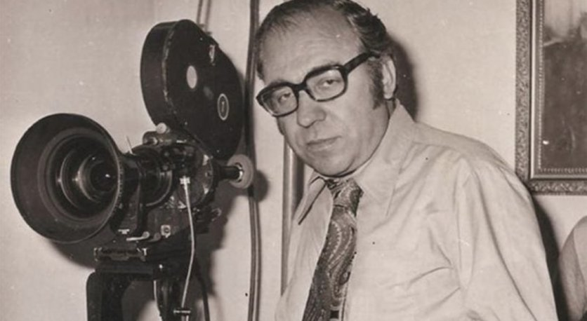
YÖNETMEN HAKKINDA GENEL BİLGİ
Nejat Saydam, Türk sinemasının önemli yönetmenlerinden biridir. 1929 yılında İstanbul'da doğmuş ve 2000 yılında vefat etmiştir. Tiyatro oyunculuğu ile kariyerine başlayan Saydam, özellikle 1960'lar ve 1970'lerdeki dönemde Türkiye'de sinemanın gelişiminde önemli bir yer tutan yönetmenlerden biriydi. Sinemaya olan ilgisi, onu çok sayıda film yapmaya sevk etmiştir.Saydam, sinemada pek çok farklı türde film yönetmiştir, ancak özellikle komedi ve dram türlerinde tanınmıştır. Türk sinemasının 1960'lı ve 1970'li yıllardaki dönemi, sinema salonlarının her zaman kalabalık olduğu ve yerli yapımların sıklıkla tercih edildiği yıllardı. Bu dönemde Nejat Saydam da gişe başarısı yakalayan filmlerle tanınmıştır.

Slide 6
1959'da Samim Kocagöz uyarlaması Türk Kurtuluş Savaşı filmi Kalpaklılar ile dikkatleri üzerine çeken yönetmen Saydam, Küçük Hanımefendi serileriyle Türk sinemasındaki 'salon komedileri' çığırını açan kişi oldu. Buzlar Çözülmeden, Sarmaşık Gülleri, Dokuzuncu Hariciye Koğuşu gibi başarılı edebiyat uyarlamalarını sinemaya kazandırdı.
Nejat Saydam, sadece yönetmenlik yapmamış, aynı zamanda yapımcı ve senarist olarak da Türk sinemasına katkıda bulunmuştur. Yönetmenliğiyle tanınan Nejat Saydam, sinemada mizahi öğeleri ve dramatik yapıları ustaca birleştirebilmiş bir isim olarak hatırlanır.

Slide 7
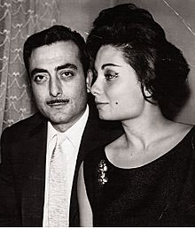
SENARİST HAKKINDA GENEL BİLGİ
‘Bahçevan’ filminin senaristi ve yapımcısı olan Özdemir Birsel, Türk sinemasının önemli senarist ve yapımcılarından biridir. 1929-2006 yılları arasında yaşamıştır. Özdemir Birsel, Türk sinemasının özellikle 1950'li yıllarından itibaren önemli figürlerden biri haline gelmiştir.Sinemaya olan ilgisi sayesinde senaristlik ve yapımcılık alanında uzun yıllar boyunca önemli işler yapmıştır. Özellikle Türk sinemasının "Yeşilçam dönemi" olarak bilinen döneminde, pek çok komedi ve dram filmi için senaryo yazmış ve yapımcılık yapmıştır. Türk sinemasının en parlak yıllarında, birçok sinema yapımının arkasında yer almış ve yapımların kalitesine büyük katkı sağlamıştır.Yapımcılığının yanı sıra yazdığı senaryolar, dönemin Türk izleyicisinin taleplerine hitap eden, çoğu zaman mizahi öğeler barındıran ve halkın ilgisini çeken yapımlardır. Özellikle komedi türündeki filmleri ile dikkat çekmiştir. Birsel ‘Bahçevan ‘filminde de mizahi öğeleri ön planda tutarak halkın ilgisini çeken bir senaryo yazmıştır.

Slide 8
Sinemanın popüler isimlerinin senaristi olarak da pek çok önemli yapımda yer almıştır. Özdemir Birsel, Türk sinemasında sadece bir yapımcı ve senarist olarak değil, aynı zamanda sinemada güçlü bir üretim gücü olarak da tanınmış,Türk sinemasının gelişmesine katkı sağlamıştır. Özellikle komedi ve dram türündeki yapımlarında, senaryoları ve yapımcılığı ile önemli roller üstlenmiştir.Birsel’in senarist olarak yer aldığı önemli diğer yapımlar arasında Küçük Hanım Avrupa'da – 1962 Hayat Bazen Tatlıdır – 1962 Küçük Hanımın Kısmeti – 1962 gibi filmler yer almaktadır.Sinemadaki başarıları, hala sinemaseverler tarafından takdir edilmektedir.

Slide 9
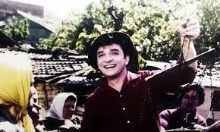
BAŞROL OYUNCULARI
ZEKİ MÜREN
BELGİN DORUK
BEHZAT BUTAK
SADİ MUTLU
Bülbül Ali
Gülsen Öğretmen
Tahir Dede
Cemil

Slide 10
Genişletilmiş oyuncu kadrosu
ALİ ŞEN
VAHİ ÖZ
AHMET TURGUTLU
MELAHAT İÇLİ
Kömürcü
Bakkal Şaban
Kasap Kadir
Çakır Emine
HAYRİ ESEN
JALE ÖZ
RIZA TÜZÜN
ERTUĞRUL BİLDA
Mustafa
Zeynep
Müteahhit
Çopur

Slide 11
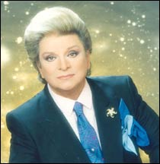
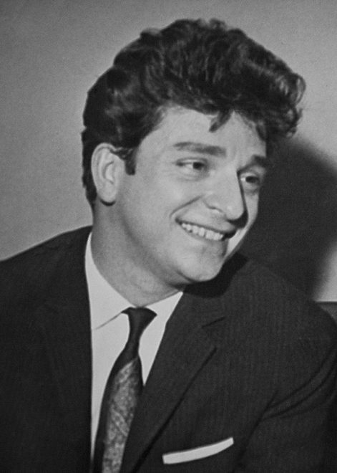
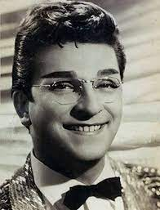
ZEKİ MÜREN
Zeki Müren (2 Ocak 1931, Bursa - 24 Eylül 1996, İzmir), Türk şarkıcı, besteci, söz yazarı, oyuncu ve şair. "Sanat Güneşi"ve "Paşa" olarak anılan Müren, klasik Türk müziğinin en büyük isimlerinden biri olarak kabul edilir. Sanata olan katkılarından dolayı 1991'de "Devlet Sanatçısı" ünvanıyla ödüllendirilmiştir. Türkiye'de verilmeye başlanan Altın Plak Ödülü'nün de ilk sahibi olan sanatçı, müzik yaşantısı boyunca altı yüzü aşkın plak ve kaset doldurmuş, üç yüzü aşkın şarkı bestelemiştir.

Slide 12
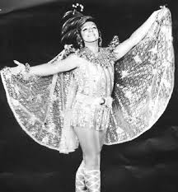
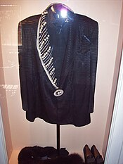
İlk ve ortaokul eğitimini Bursa’da tamamladıktan sonra İstanbul Boğaziçi Lisesine ve ardından İstanbul Devlet Güzel Sanatlar Akademisine (şimdiki Mimar Sinan Üniversitesi) girdi.Yüksek Süsleme Bölümü Sabih Gözen Atölyesinden mezun oldu. Desen çalışmalarını öğrencilik yıllarından başlayarak pek çok kez sergiledi. Zeki Müren, başarılı yorumculuk ve oyunculuk kariyerlerinin yanı sıra yüksek eğitimini aldığı desen tasarımına da devam etti. Sahne kıyafetlerinin pek çoğunu kendi tasarladı. Resimle de uğraşan Müren öğrencilik yıllarından itibaren gerek desenlerini gerekse resimlerini pek çok ilde sergiledi.1950'lerin Türkiye'sinde alışılmış kalıpları zorlayan elbiseleri ve sahne davranışı ile halkın ilgisini sürekli olarak üstünde tutmayı başardı.

Slide 13
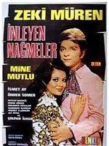
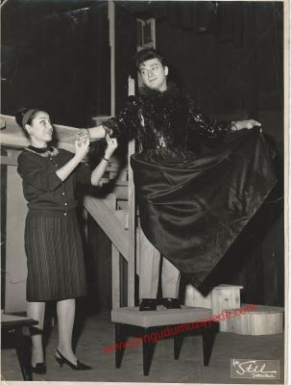
Zeki Müren 1953'te Beklenen Şarkı adlı filmde sinema oyunculuğuna başladı. Büyük bir ticarî başarı kazanan bu filmden sonra, şarkılarının çoğunu kendinin bestelediği 18 filmde daha oynadı. En son filmi Nejat Okçugil tarafından 1975 yılında çekilen Deli Deli Tepeli’dir.1965'te de Arena Tiyatrosu'nca sahneye koyulan Çay ve Sempati adlı oyunda baş rolü oynadı.Robert Anderson'un yazdığı oyunda Zeki Müren!in oynadığı Tom Robinson Lee karakteri duygu dolu, sadece iyi bir müzisyen olmak isteyen, sessiz, içe dönük bir gençtir. Cüneyt Gökçer yönetiminde sahneye konan Çay ve Sempati Zeki Müren, Altan Karındaş ve Asuman Korad'ın başarılı oyunlarıyla büyük beğeni toplamış, yüksek bir gişe hasılatıyla aylarca sahnede kalmıştı.

Slide 14
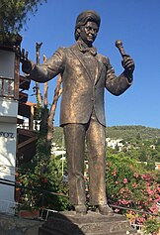
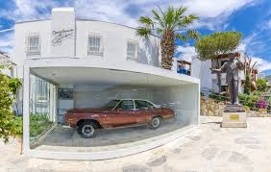
Ölümünün ardından sanatçının Bodrum'da son yıllarını yaşadığı evi Kültür Bakanlığı'yla yapılan protokol ile Zeki Müren Sanat Müzesi'ne dönüştürüldü ve 8 Haziran 2000 tarihinde ziyarete açıldı.

Slide 15
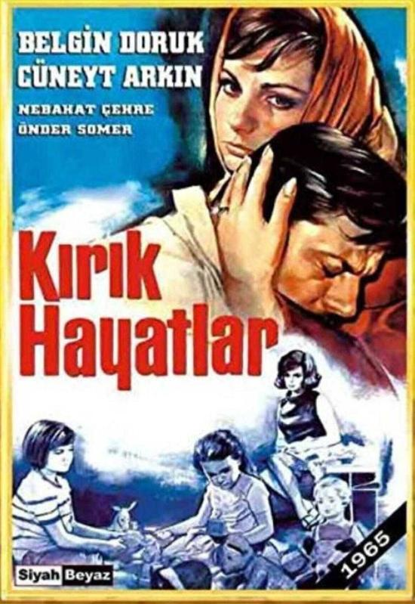
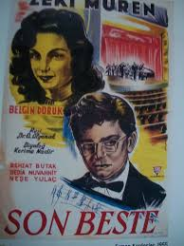
BELGİİN DORUK
Belgin Doruk,1936-1995 yılları arasında yaşamış ,1960'ların önde gelen Türk sinema yıldızlarından biriydi.1952 yılında ortaokul son sınıftayken annesinin desteğiyle katıldığı bir yarışmada birinci oldu. Çakırcalı Mehmet Efe'nin Definesi adlı film ile sinema kariyerine başladı. Daha sonra Ölüm Korkusu, Çölde Bir İstanbul Kızı ve en önemlisi Küçük Hanımefendi filminin serisiyle 1950'ler ve 1960'ların en popüler film yıldızlarından birisi oldu. 1953'te yapılan güzellik yarışmasında Türkiye İkinci Güzeli seçildi. 1961 yılında Nejat Saydam'ın yönettiği Küçük Hanımefendi filminde Ayhan Işık ile birlikte başrol oynadı. Film o yıl gişe rekorları kırdı, daha sonra film seri haline getirildi ve Türk sinemasının akılda kalan filmleri arasında yerini aldı. 1964 yılında, Orhan Elmas'ın yönettiği Duvarların Ötesi adlı filmde rol aldı. Film yılın en ses getiren filmlerinden birisi oldu.. Zeki Müren ile birlikte birçok filmde başrol oynadı. Türk sinemasının bir döneminde en çok film çeviren ve en çok sevilen oyuncularından biriydi. Kariyerindeki başarılara ve halkın gözündeki mutlu imajıyla dikkat çekmekteydi.

Slide 16
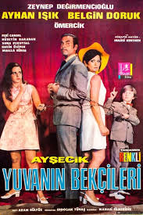
Özellikle 1960'lı yılların sonuyla 1970'li yılların başından itibaren yaşadığı çeşitli sağlık sorunları ve kişisel problemleri kariyerine de yansımış ve Belgin Doruk'un çalışması da zor olmaya başlamıştır. Kariyerinin son zamanlarında daha az filmde rol aldı. 1970 yılında,Uluslararası Antalya Film Festivali'inde Ayşecik Yuvanın Bekçileri filmindeki performansından dolayı en iyi kadın oyuncu Ödülü ödülünü aldı.

Slide 17
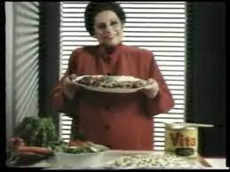
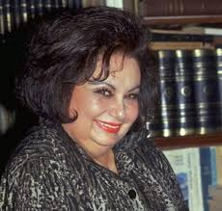
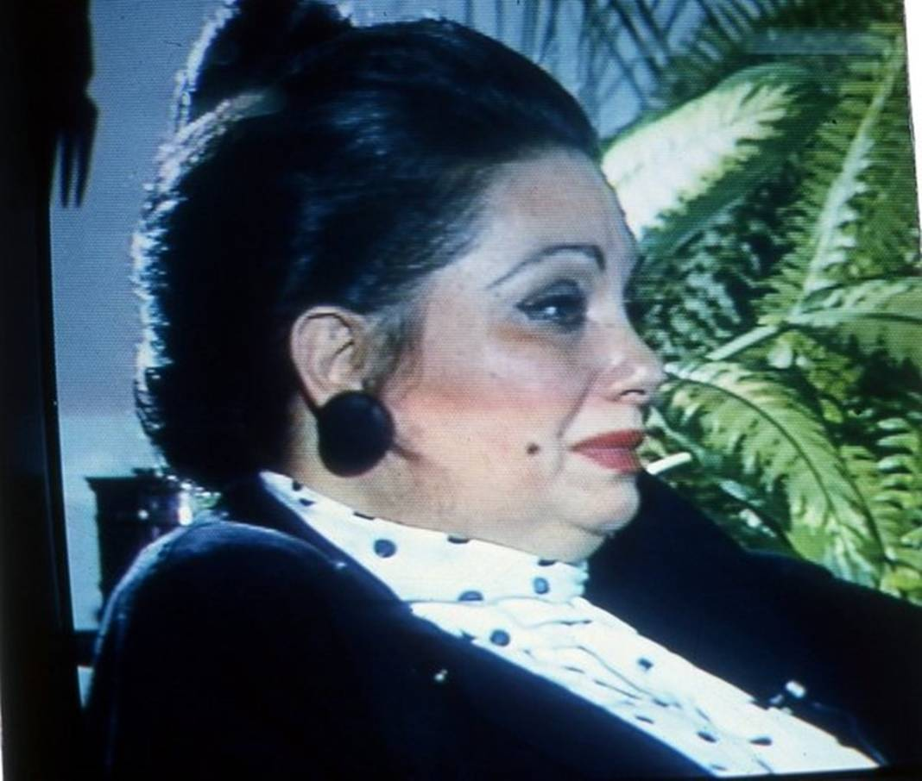
1970 yılından sonra sadece Gecekondu Rüzgarı (1972) adlı filmde rol aldı. 1975 yılında sinemayı bıraktığını açıkladı. 1985 yılında, sinemayı bıraktıktan on yıl sonra bir televizyon reklamında oynadı.Kilo problemini kontrol altına almak amacıyla kullandığı bazı ilaçlar hem fiziksel hem de psikolojik rahatsızlıklarının ciddi seviyeye ulaşması kariyerine erken veda etmesine sebep olan Belgin Doruk 1995 yılında kalp yetmezliği sebebiyle aramızdan ayrıldı.

Slide 18
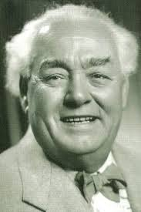
BEHZAT HAKİ BUTAK Her ne kadar ‘Bahçevan’ filmiyle bizim gündemimize girmiş olsa da Behzat Butak aslında tiyatro oyuncusuydu. Cumhuriyet döneminde Türk tiyatrosunun en önemli isimlerinden birisi olan sanatçı, tiyatro çevrelerinde “Büyük Behzad” veya “Baba Behzad” olarak tanındı.Darülbedayi Osmani’nin (Şehir Tiyatroları) ilk katılımcılarından biri idi. Bu kurumda oyuncu, yönetmen, yönetici, dekoratör, turne düzenleyicisi, mâlî koordinatör olarak hizmet verdi.Kayseri Gülleri başlıklı oyundaki Bodos Ağa rolü ile ünlendiı.Öğrencilik yıllarından itibaren çeşitli tiyatro gruplarında yer almış,oyunlar sahnelemiş,bazı toplulukların kuruculuğunu yapmıştır.Balkan Savaşına ve 1.dünya savaşında Çanakkale cephesinde savaşa katılmış ,sonrasında tiyatroya kaldığı yerden devam etmiştir.Tiyatroculuğunun yanı sıra 36 filmde çeşitli roller alarak sinema oyunculuğu yapan Butak’ın Bahçevan filmi oynadığı son filmdir. Ayrıca eski para koleksiyonu yapan sanatçı, Türk nümismatik tarihi açısından önemli isimler arasında yer alır.Zahir Güvemli'nin aracılığıyla “Resimli Türk Paraları" (1947) isminde Nümismatik bir kitap yayımlamıştır.

Slide 19
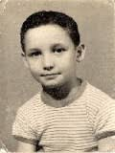
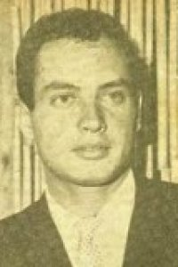
SADİ MUTLU
Bahçevan filminin Cemil’i olarak karşımıza çıkan Sadi Mutlu İstanbul Belediyesi Şehir Tiyatroları Çocuk Bölümü'nde oyunculuğa başladı.1962-1966 arası filmlerde çocuk rolleri oynadı.O dönemdeki en bilinen filmi 1964 yapımı ‘Aydede’ye Gidiyoruz’ idi. Daha sonrasında da Oduncunun Çocukları · Suçlu Çocuklar · Yankesici Kız · Hızlı Yaşayanlar ·Gençlik Rüzgarı · Sokak Kızı gibi filmlerle oyunculuğa devam etmiştir.

Slide 20
Teşekkürler
Berna KARĞIN

